Slide 1
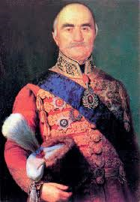
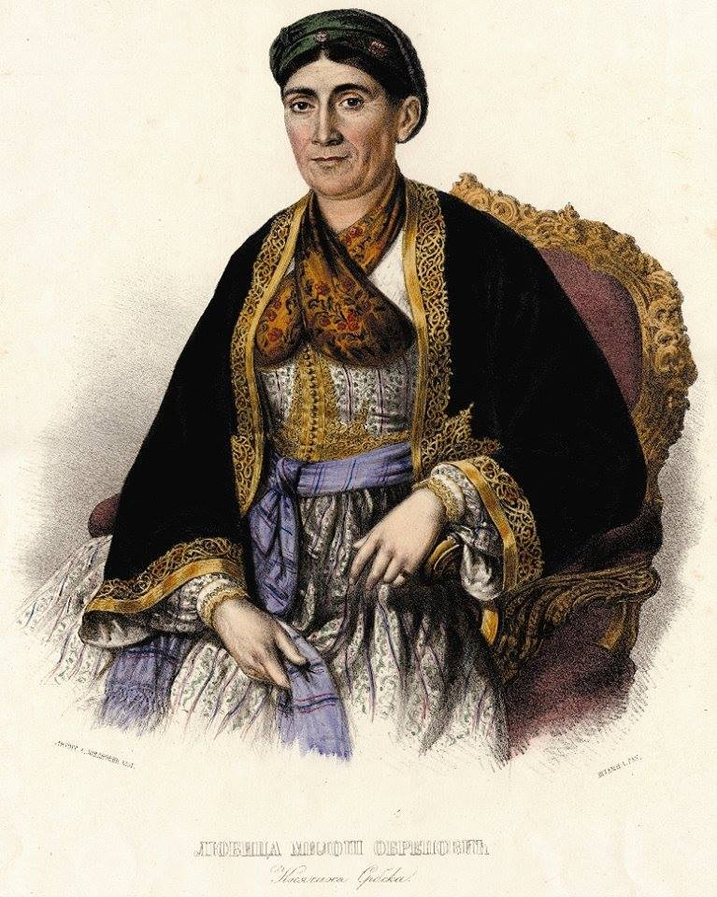
DRUGA VLADAVINA MILOŠA i MIHAILA OBRENOVIĆA DRUGA VLADAVINA kneza MILOŠA (1858-186O) KNEZ MILOŠ Nastavio da vlada autokratski do smrti 1860,vraća poljuljani spoljnopolitički ugled Srbije odlučnijom politikom prema Porti;
KNEGINJA ljUBICA

Slide 2
-zahtevao je:
1.Iseljavanje muslimana iz Srbije
2.Ukidanje Turskog ustava
3.Poboljšanje položaja Srba u BiH i
Staroj Srbiji
4.Da se dinastiji Obrenović ponovo prizna nasledno kneževsko dostojanstvo
-,,ukinuo“ Tomu Vučića Perišića jer je predvodio ustavobranitelje u zbacivanju Mihaila 1842.
Grb Obrenovića

Slide 3
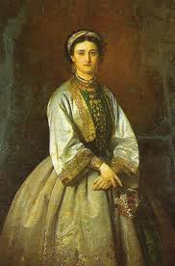
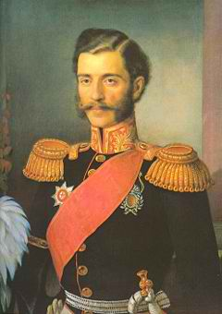
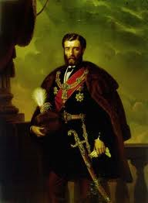
DRUGA VLADA kneza MIHAILA OBRENOVIĆA (1860-1868)
Julija Hunjadi
knez Mihailo
Unutrašnja politika: uvođenje prosvećenih reformi i stvaranje preduslova za državnu nezavisnost;
Smatrajući unutrašnje jedinstvo osnovom uspeha na međunarodnom planu , zaveo je strog centralizovani režim;

Slide 4
Knez Mihailo bio je sav posvećen spoljnoj politici: cilj realizacija Načertanija tj. oslobođenje i ujedinjenje Srpstva
(prvenstveno Srbije i Bosne)
Glavni saradnik i predsednik vlade kneza Mihaila bio je Ilija Garašanin
Kneževe ambicije, stvaranje narodne vojske i nabavka topova su uznemirile Turke-posledica:
Incident na Čukur-česmi 1862: ubistvo srpskog dečaka i bombardovanje Beograda;posledice:
iseljavanje turske vojske iz Soko-grada i Užica ( 1862 )
knez zahteva iseljavanje i iz ostalih ,,carskih gradova“ što je realizovano tek:

Slide 5
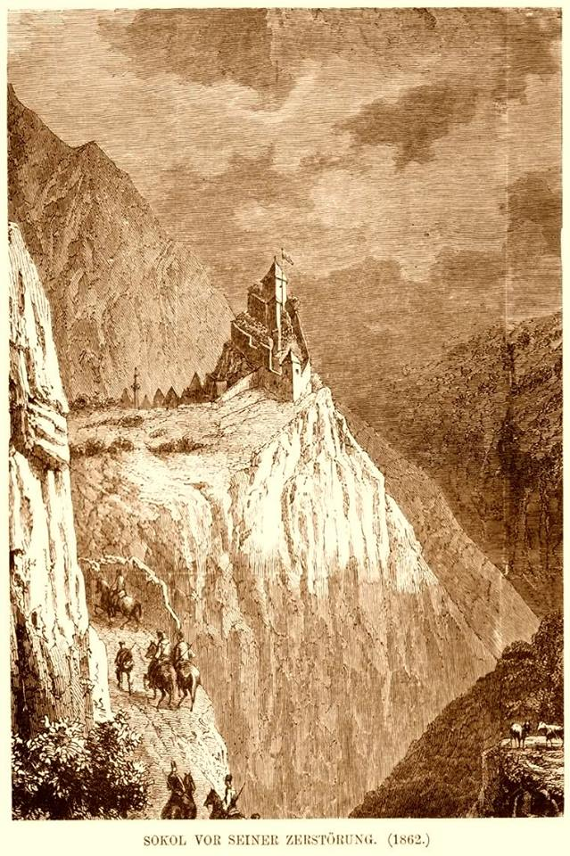
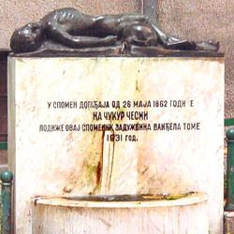
1862.

Slide 6
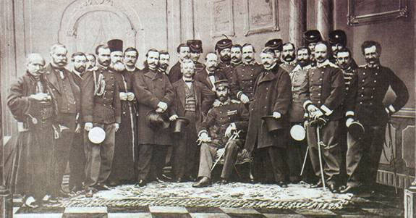
1867-knez Mihailo dobija ,, na čuvanje“ ključeve od carskih gradova: Beograda, Šapca, Kladova i Smedereva=odlazak turske vojske iz Srbije što predstavlja najveći spoljnopolitički uspeh kneza Mihaila!
Knez Mihailo Obrenović sa delegacijom u Carigradu prilikom dobijanja gradova 1867. godine.

Slide 7
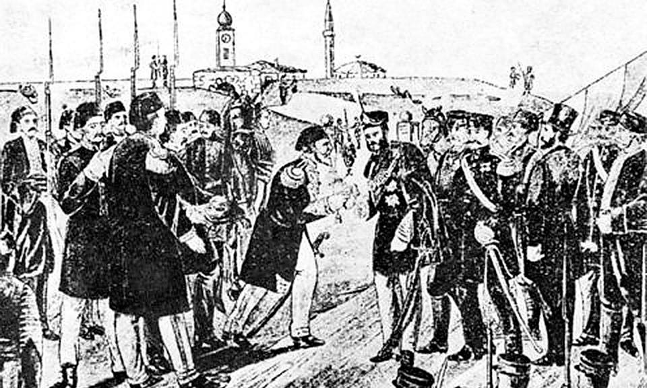
19.04.1867. ( Dan Beograda ) na Kelemegdanu je izvršena predaja gradova Beograda, Šapca, Smedereva i Kladova, iz kojih su se Turci iselili. Beograd je vijorenje srpske zastave na bedemima pozdravio topovskim salvama.

Slide 8
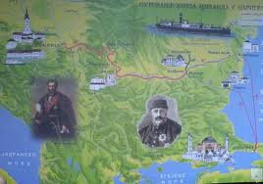
Cilj kneževog Balkanskog saveza 1866: isterivanje Turaka sa Balkana

Slide 9
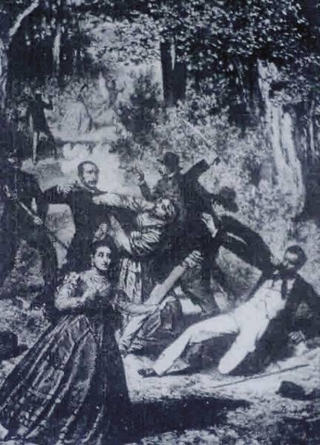
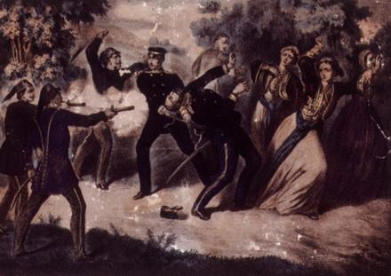
Realizaciju ostalih planova sprečio je atentat u Košutnjaku 29.maja 1868. =ubistvo kneza Mihaila, ,,organizator“ eks kneginja Persida Karađorđorđević ( da vrati svoju porodicu na presto).

Slide 10
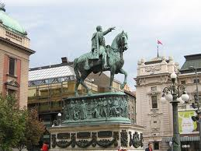
Zahvalna Srbija je knezu Mihailu podigla
spomenik na mestu znamenite
Stambol-kapije.
U grob je ispraćen izrekom:
,,Tvoja misao poginuti neće“
( oslobođenje i ujedinjenje srpstva)
Za naslednika je izabran 14-godišnji Milan Obrenović (unuk Miloševog
brata Jevrema jer je Mihailo imao
samo vanbračnog sina Velimira Teodorovića)

Slide 11
Knezu Mihailu se pripisuje pesma ,,Što se bore misli moje” KNEZ MIHAJLO OBRENOVIC - Sto se bore misli moje YOUTUBE.COM ҉
Што се боре мисли моје
Што се боре мисли моје Искуство ми ћутат` вели, Беж`те сада ви обоје Нек ми срце говори.
Први поглед ока твога сјајном сунцу подобан пленио је срце моје, учинио робом га.
Да те љубим, ах, једина целом свету казаћу, сам` од тебе, ах, премила, ову тајну сакрићу.
- Кнез Михаило Обреновић

Slide 12
АУТОР : Душица Максимовић

